Slide 1
Messe du 29 octobre 2023
30° dimanche
Année A
Notes:
<numéro>

Slide 3
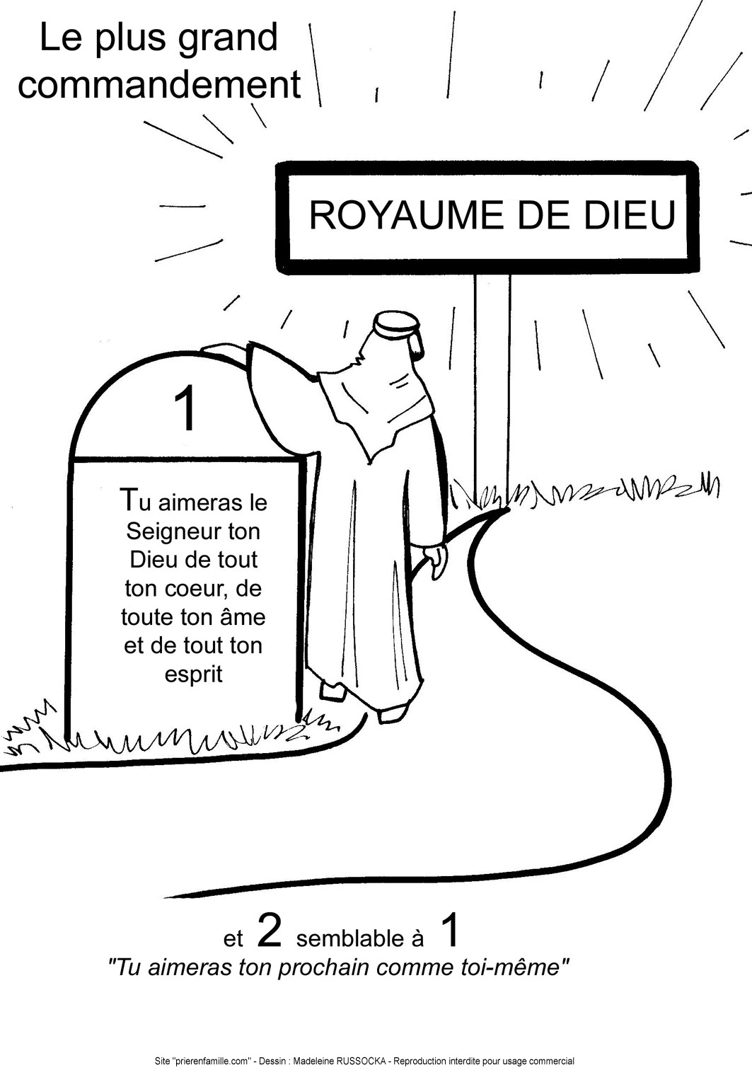

Slide 5
Viens et Vois
Paroles : Pierre-Michel Gambarelli. Musique : Gaëtan de Courrèges.
Refrain :
Viens - - et vois
Peuple de la terre,
Viens - - et vois
Les merveilles de Dieu…
Viens - - et vois,
Peuple de lumière,
Viens - - et vois
Lʼespérance de Dieu

Slide 6
1. Avec toi, Seigneur,
nous irons au bout de nos déserts,
Avec toi, Seigneur,
nous ferons le tour de lʼunivers.
Tu nous tends la main :
nous suivrons tes pas,
Toi, le vrai chemin,
dis-nous où tu vas…

Slide 7
Refrain :
Viens - - et vois
Peuple de la terre,
Viens - - et vois
Les merveilles de Dieu…
Viens - - et vois,
Peuple de lumière,
Viens - - et vois
Lʼespérance de Dieu

Slide 8
2. Avec toi, Seigneur,
nous serons les grains
dʼun champ de blé,
Avec toi, Seigneur,
nous aurons le monde à rassembler.
Tu nous tends la main :
nous suivrons tes pas,
Toi, le vrai chemin,
dis-nous où tu vas…

Slide 9
Refrain :
Viens - - et vois
Peuple de la terre,
Viens - - et vois
Les merveilles de Dieu…
Viens - - et vois,
Peuple de lumière,
Viens - - et vois
Lʼespérance de Dieu

Slide 10
3. Avec toi, Seigneur,
nous saurons veiller
quand vient le soir,
Avec toi, Seigneur,
nous pourrons oser
un cri dʼespoir.
Tu nous tends la main :
nous suivrons tes pas,
Toi, le vrai chemin,
dis-nous où tu vas…

Slide 11
Refrain :
Viens - - et vois
Peuple de la terre,
Viens - - et vois
Les merveilles de Dieu…
Viens - - et vois,
Peuple de lumière,
Viens - - et vois
Lʼespérance de Dieu

Slide 12
4. Avec toi, Seigneur,
nous irons aux sources
du futur,
Avec toi, Seigneur,
nous ferons des brèches dans nos murs.
Tu nous tends la main :
nous suivrons tes pas,
Toi, le vrai chemin,
dis-nous où tu vas…

Slide 13
Refrain :
Viens - - et vois
Peuple de la terre,
Viens - - et vois
Les merveilles de Dieu…
Viens - - et vois,
Peuple de lumière,
Viens - - et vois
Lʼespérance de Dieu

Slide 14
5. Avec toi, Seigneur,
nous serons le pain
de lʼunité,
Avec toi, Seigneur,
nous aurons le monde à inventer.
Tu nous tends la main :
nous suivrons tes pas,
Toi, le vrai chemin,
dis-nous où tu vas…

Slide 15
Refrain :
Viens - - et vois
Peuple de la terre,
Viens - - et vois
Les merveilles de Dieu…
Viens - - et vois,
Peuple de lumière,
Viens - - et vois
Lʼespérance de Dieu

Slide 16
6. Avec toi, Seigneur,
nous saurons rêver
notre avenir,
Avec toi, Seigneur,
nous pourrons en frères nous unir.
Tu nous tends la main :
nous suivrons tes pas,
Toi, le vrai chemin,
dis-nous où tu vas…

Slide 17
Refrain :
Viens - - et vois
Peuple de la terre,
Viens - - et vois
Les merveilles de Dieu…
Viens - - et vois,
Peuple de lumière,
Viens - - et vois
Lʼespérance de Dieu

Slide 19
Kyrie (messe de Saint François Xavier)
1.
Pardonne-moi Seigneur,
j’ai renié ton Nom,
pardonne-moi, Seigneur,
j’ai quitté ta maison !
J’ai voulu posséder
sans attendre le don,
pardonne-moi
et purifie mon cœur !
Kyrie, eleison, kyrie eleison…
Kyrie, eleison, kyrie eleison.

Slide 20
2.
Pardonne-moi, Seigneur,
j’ai suivi d’autres dieux,
Pardonne-moi, Seigneur,
j’ai détourné les yeux.
J’ai choisi loin de toi
la richesse et l’honneur,
pardonne-moi et purifie mon cœur !
Christe eleison, christe eleison….
Christe eleison, christe eleison

Slide 21
3.
Pardonne-moi, Seigneur,
je n’ai pas su aimer,
pardonne-moi, Seigneur,
je me suis dérobé.
Je ne suis pas resté
le gardien de mon frère,
pardonne-moi
et purifie mon cœur !
Kyrie, eleison, kyrie eleison…
Kyrie, eleison, kyrie eleison.

Slide 23
Gloire à Dieu,
Seigneur des univers,
gloire, bonheur, louange !
Vie aux hommes, habitants du monde, vie, bonheur, tendresse !
1 - Nous te louons, ô Père, Tu sèmes la vie avec amour.
Et voici l’homme, l’homme vivant, reflet de ton visage.
2 - Nous te louons, ô Christ ! Tu livres ton esprit et ton corps.
Et voici l’homme, l’homme levé, arraché aux ténèbres.

Slide 24
Gloire à Dieu,
Seigneur des univers, gloire, bonheur, louange !
Vie aux hommes, habitants du monde, vie, bonheur, tendresse !
3 - Nous te chantons, Esprit !
Tu mets dans les cœurs
d’autres désirs.
Et voici l’homme, l’homme nouveau, brisant toutes frontières.
4 - Nous te louons, toi Père,
nous te suivons, Jésus-Christ.
Nous te chantons, toi l’Esprit, nous portons votre nom ! "

Slide 26
PSAUME 17
JE T’AIME, SEIGNEUR, MA FORCE.
1. Je t’aime, Seigneur, ma force:
Seigneur, mon roc, ma forteresse,
Dieu mon libérateur,
le rocher qui m’abrite,
mon bouclier, mon fort,
mon arme de victoire !
JE T’AIME, SEIGNEUR, MA FORCE.
2. Louange à Dieu !
Quand je fais appel au Seigneur,
je suis sauvé de tous mes ennemis.
Lui m’a dégagé, mis au large,
il m’a libéré, car il m’aime.
JE T’AIME, SEIGNEUR, MA FORCE.
3. Vive le Seigneur! Béni soit mon Rocher!
Qu’il triomphe, le Dieu de ma victoire!
Il donne à son roi de grandes victoires,
il se montre fdèle à son messie.

Slide 27
JE T’AIME, SEIGNEUR, MA FORCE.
3. Vive le Seigneur!
Béni soit mon Rocher!
Qu’il triomphe,
le Dieu de ma victoire!
Il donne à son roi
de grandes victoires,
il se montre fidèle à son messie.

Slide 29
ALLELUIA – RESURRECTION (I 173)
Assemblée :
Alléluia, Alléluia, Alléluia, Alléluia (Bis)
Chorale :
Au matin de ce jour nouveau
Le Seigneur est ressuscité.
Il n’est plus mort
dans le tombeau.
Il nous précède en Galilée.
Assemblée :
Alléluia, Alléluia, Alléluia, Alléluia (Bis)

Slide 30
ALLELUIA – RESURRECTION (I 173)
Assemblée :
Alléluia, Alléluia, Alléluia, Alléluia (Bis)
Chorale :
Le seigneur est vainqueur
de la mort.
Le Seigneur est Maître de la vie.
Le Seigneur est vraiment ressuscité.
Le Seigneur est vivant aujourd’hui.
Assemblée :
Alléluia, Alléluia, Alléluia, Alléluia (Bis)

Slide 33
« SYMBOLE DES APOTRES »
Je crois en Dieu, le Père tout-puissant,
Créateur du ciel et de la terre.
Et en Jésus Christ, son fils unique,
notre Seigneur,
qui a été conçu du Saint Esprit,
est né de la Vierge Marie,
a souffert sous Ponce Pilate,
a été crucifié, est mort et a été enseveli,
est descendu aux enfers,
le troisième jour est ressuscité des morts,
est monté aux cieux,
est assis à la droite de Dieu
le Père tout-puissant,
d’où il viendra juger les vivants et les morts.
Je crois en l’Esprit Saint,
à la sainte Eglise catholique,
à la communion des saints,
à la rémission des péchés,
à la résurrection de la chair,
à la vie éternelle.
Amen

Slide 35
Intentions :
Refrain :
Je te cherche, Dieu,
tu es mon Dieu,
Et je t’appelle.
Je te cherche, Dieu,
entends la voix
De ma prière.

Slide 37
PAS DE PLUS GRAND
AMOUR (DL264-1)
Pas de plus grand amour
Que de donner sa vie
Pour ceux qu’on aime !
Je vous donne
un commandement nouveau :
Comme je vous ai aimés,
Aimez-vous
les uns les autres.

Slide 39
SANCTUS
Messe de St François Xavier
Refrain : Sanctus (8 x)
Saint est le Seigneur (bis)
Dieu de l’univers (bis) 2 x
1. Le ciel et la terre
sont remplis de ta gloire, Hosanna, hosanna
au plus haut des cieux (bis)
Refrain :
Saint est le Seigneur (bis)
Dieu de l’univers (bis) 2x

Slide 40
2. Béni soit celui
qui vient au nom du Seigneur,
Hosanna, hosanna
au plus haut des cieux (bis)
Refrain :
Saint est le Seigneur (bis)
Dieu de l’univers (bis) 2 x
Sanctus (8 x)

Slide 42
CHRIST EST VENU (C 99)
Anamnèse
Christ est venu, Christ est né,
Christ a souffert,
Christ est mort,
Christ est ressuscité.
Christ est vivant !
Christ reviendra,
Christ est là,
Christ reviendra,
Christ est là.

Slide 44
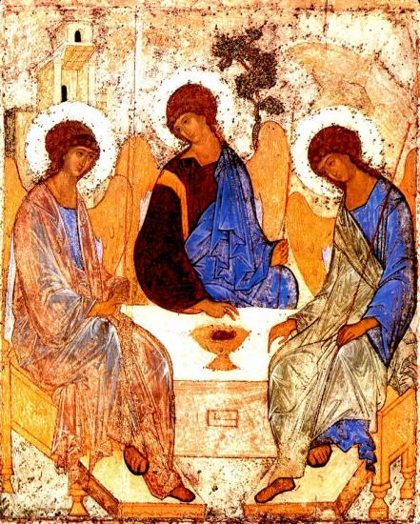

Slide 46
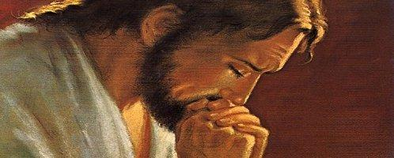

Slide 47
PRIÈRE POUR LA PAIX
Seigneur Jésus Christ, tu as dit à tes apôtres :
« Je vous laisse la paix, je vous donne ma paix » ,
ne regarde pas nos péchés
mais la foi de ton Église :
pour que ta volonté s’accomplisse,
donne-lui toujours cette paix,
et conduis-la vers l’unité parfaite,
Toi qui règnes pour les siècles des siècles.
Amen

Slide 49
Agnus
(Messe pro Europa)
1 &2
Agnus dei Qui tollis peccata mundi Miserere nobis, miserere nobis,
miserere nobis. (bis)
3 – Agnus dei Qui tollis peccata mundi Dona nobis pacem, dona nobis pacem,
dona nobis pacem (bis)

Slide 50
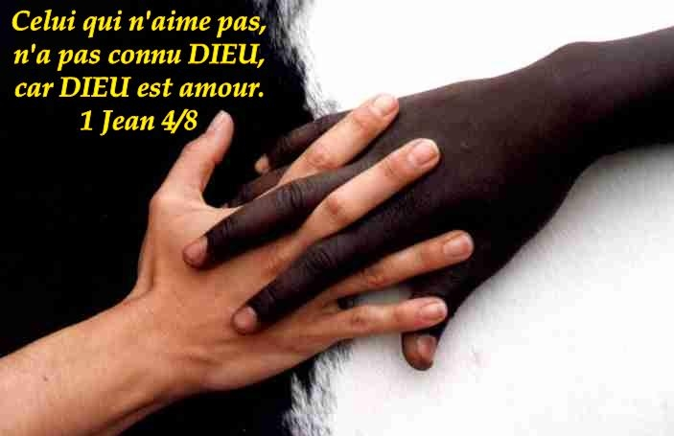

Slide 51
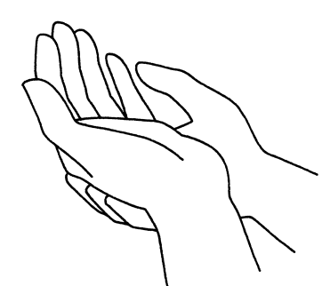
Rendons grâce à Dieu
pour l’amour débordant et gratuit
qu’Il nous donne,
que cet amour nous donne d’aimer.

Slide 55
AIMER, C’EST VIVRE
Refrain.
Aime et tu sauras
que l’amour fait vivre.
Aime et tu vivras,
car aimer, c’est vivre.
Couplet 1.
Tu aimeras le Seigneur Dieu.
Et ton prochain, tu l’aimeras
comme toi-même.
Couplet 2.
Dieu le premier nous a aimés :
Il envoya son fils unique
pour nous sauver

Slide 56
Refrain.
Aime et tu sauras
que l’amour fait vivre.
Aime et tu vivras,
car aimer, c’est vivre.
Couplet 3.
Quel grand amour
nous est donné :
Dieu nous appelle ses enfants
et nous le sommes.
Couplet 4.
Celui qui aime est né de Dieu ;
L’Amour de Dieu demeure en lui
et lui en Dieu.

Slide 57
Refrain.
Aime et tu sauras
que l’amour fait vivre.
Aime et tu vivras,
car aimer, c’est vivre.
Couplet 5.
Si Dieu nous a aimés ainsi,
Il faut s’aimer
les uns les autres en vérité.

Slide 59
Que vive mon âme à Te louer Que vive mon âme à Te louer ! Tu as posé une lampe, une lumière sur ma route, Ta parole, Seigneur, Ta parole, Seigneur. 1 - Heureux ceux qui marchent dans tes voies, Seigneur ! De tout mon cœur, je veux garder ta parole ne me délaisse pas, Dieu de ma joie!

Slide 60
Que vive mon âme à Te louer ! Tu as posé une lampe, une lumière sur ma route, Ta parole, Seigneur, Ta parole, Seigneur. 2 - Heureux ceux qui veulent faire ta volonté, je cours sans peur sur la voie de tes préceptes et mes lèvres publient ta vérité

Slide 61
Que vive mon âme à Te louer ! Tu as posé une lampe, une lumière sur ma route, Ta parole, Seigneur, Ta parole, Seigneur. 3 - Heureux ceux qui suivent tes commandements ! Oui, plus que l'or, que l'or fin, j'aime ta loi plus douce que le miel est ta promesse.

Slide 62
Que vive mon âme à Te louer ! Tu as posé une lampe, une lumière sur ma route, Ta parole, Seigneur, Ta parole, Seigneur. 4 - Heureux ceux qui méditent sur la sagesse ! Vivifie moi, apprends- moi tes volontés dés l'aube, de ta joie, Tu m'as comblé.

Slide 64
N’aie pas peur
(du groupe Be Witness)
Dans l’océan de mes tourments,
Souvent mon cœur désespère
Face à l’abîme,
Si mon bateau dérive,
J’aurais foi en l’Éternel

Slide 65
Même au cœur de l’orage Il est là.
Quand je suis au bord du naufrage Il est là.
Quand je suis perdu, sa voix guide mes pas.
Je peux marcher sur l’eau, sur l’eau.

Slide 66
Ohoh, n’aie pas peur
Il est là !
Ohoh, n’aie pas peur
Il est là !
Il te dit : n’aie pas peur aie la foi !
Non tu n’es plus seul car je suis avec toi !

Slide 67
Ohoh lalalalalala
Ohoh lalalalalala
Ohoh lalalalalala
Ohoh lalalalalala

Slide 68
Quand mes angoisses seront tenaces,
Je fixerai mon regard
Sur ton visage qui me mène au rivage,
Pour vivre un nouveau départ.

Slide 69
Même au cœur de l’orage Il est là.
Quand je suis au bord du naufrage Il est là.
Quand je suis perdu, sa voix guide mes pas.
Je peux marcher sur l’eau, sur l’eau.

Slide 70
Ohoh, n’aie pas peur
Il est là !
Ohoh, n’aie pas peur
Il est là !
Il te dit : n’aie pas peur aie la foi !
Non tu n’es plus seul car je suis avec toi !

Slide 71
Ohoh lalalalalala
Ohoh lalalalalala
Ohoh lalalalalala
Ohoh lalalalalala

Slide 72
Ohoh, n’aie pas peur
Il est là !
Ohoh, n’aie pas peur
Il est là !
Il te dit : n’aie pas peur aie la foi !
Non tu n’es plus seul car je suis avec toi !

Slide 73
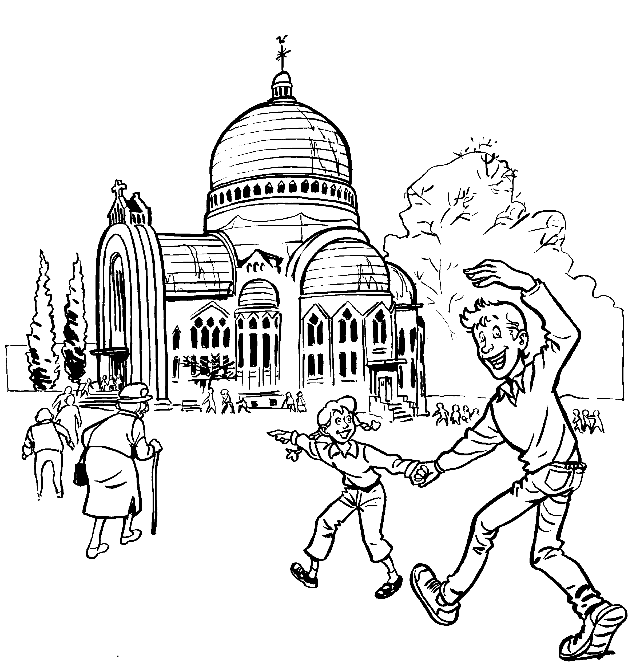
BON DIMANCHE À TOUS !
Les paroles des chants sont disponibles une semaine avant la messe sur notre site internet :
www.chorale-saint-vincent.be

